Slide 1
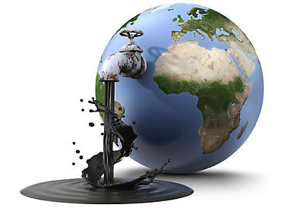
Сорбирующая продукция С-ВЕРАД®
ГРУППА КОМПАНИЙ “ПРИОРИТЕТ”

Slide 2
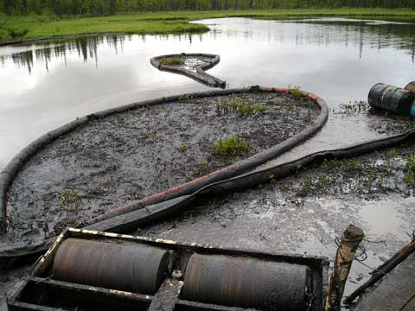
БОНЫ СОРБИРУЮЩИЕ И ЗАГРАДИТЕЛЬНЫЕ
* ИЗГОТОВЛЕНИЕ ИЗДЕЛИЙ ЛЮБЫХ РАЗМЕРОВ ПО ЖЕЛАНИЮ ЗАКАЗЧИКА
Боны универсальны в своем применении и способны сорбировать любые виды нефтепродуктов.
Для локализации и ликвидации нефтяного пятна необходимо лишь соединить нужное количество бонов и окружить разлив.
При полном насыщении на воде боны не тонут, не теряют свою форму и свойства.

Slide 3
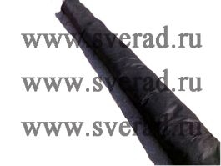
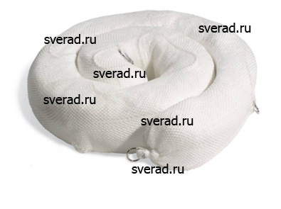
Бон сорбирующий
С-ВЕРАД®Бон .Земля
используется для локализации и сорбции
нефтепродуктов на твердой и водной поверхности.
с завязками для соединения в цепь
диаметр 100 мм
Рукав сорбирующий для земли
используется для локализации и сорбции
нефтепродуктов на твердой и водной поверхности.
наполнитель полипропилен
с завязками для соединения в цепь
диаметр 100 мм

Slide 4
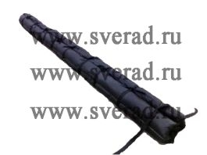
Бон заградительный
С-ВЕРАД®Бон. Вода
для ограждения места разлива, защиты
береговой линии от нефтяного загрязнения
в акватории водохранилищ, затонов, озер и рек.
наполнитель сорбент С-ВЕРАД
с завязками для соединения в цепь
диаметр 100 мм
Бон сорбирующий
С-ВЕРАД®Бон.Вода
для защиты береговой линии от нефтяного загрязнения, для стягивания и сорбции небольших пятен нефтепродуктов, для установки на водотоках. Обеспечивает эффективную локализацию возможных зон разлива в акватории водохранилищ, затонов, озер и рек. Создает сорбционный барьер на воде или вокруг технологического оборудования на твердых поверхностях, а также изолирует от загрязнений нефтепродуктами береговую полосу рек, водоемов, портовых и др. сооружений.
наполнитель сорбент С-ВЕРАД
с завязками для соединения в цепь
диаметр 200 мм

Slide 5
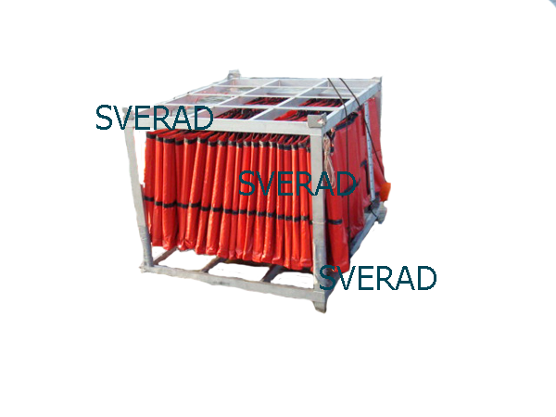
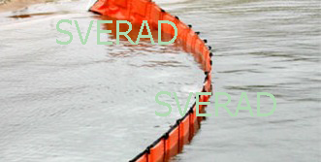
Боны заградительные для воды постоянной плавучести предназначены для ограждения судов при приеме топлива, при грузовых операциях нефтеналивных судов, мест работы транспорта на баржах, понтонах и пр.
БОН ЗАГРАДИТЕЛЬНЫЙ
Общая высота бона 600 мм Длина секции 10 и 20 м Высота надводной части 200 мм Высота подводной части 400 мм Масса секции 27 кг (min) Цвет сигнальный Материал - износостойкий полиэфир, покрытый нефтехимостойким ПВХ Материал поплавка - плавающий наполнитель со структурой из замкнутых ячеек
с нулевым водопоглощением Габариты секции при транспортировке 700х1000х500 мм (max)
БОН ЗАГРАДИТЕЛЬНЫЙ
Общая высота бона 450 мм Длина секции 10 и 20 м Высота надводной части 160 мм Высота подводной части 290 мм Масса секции 2,5 кг Цвет сигнальный Материал - износостойкий полиэфир, покрытый нефтехимостойким ПВХ Материал поплавка - плавающий наполнитель со структурой из замкнутых ячеек с нулевым водопоглощением Габариты секции при транспортировке 500х900х500 мм (max)

Slide 6
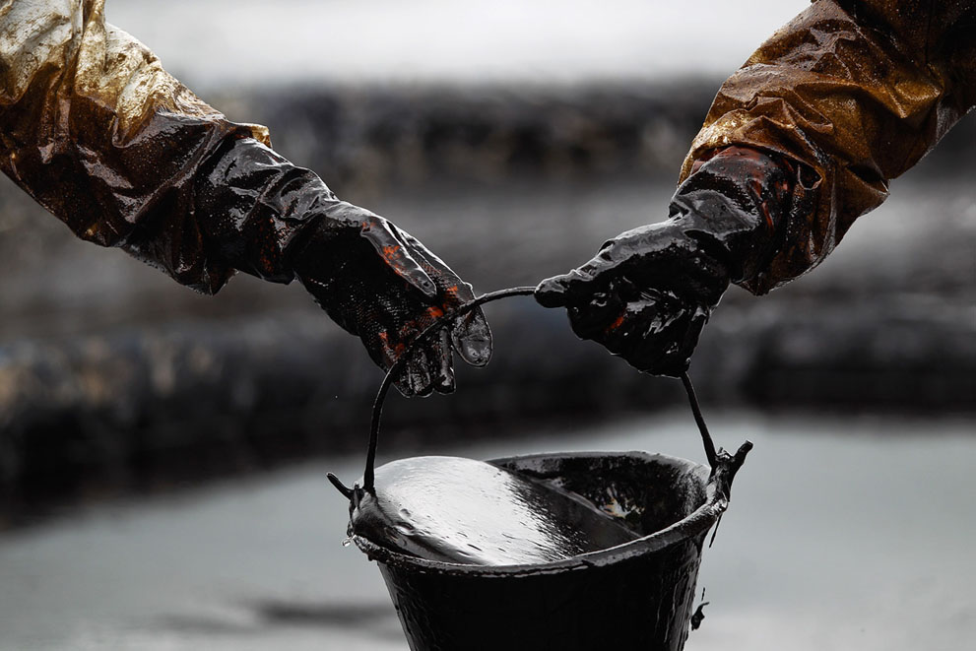
Сорбирующие изделия для ликвидации
нефтезагрязнений
Сорбирующие изделия могут применяться многократно (до 7 раз) при использовании специального отжимного механического устройства.
Сорбирующие изделия выпускаются различных размеров, по желанию заказчика.

Slide 7
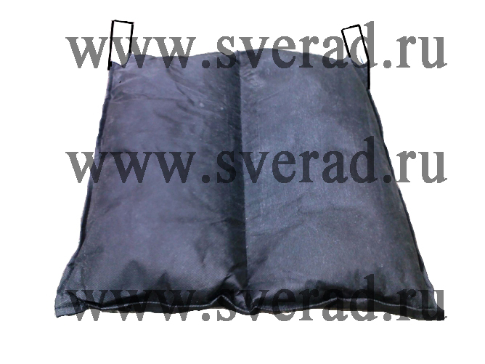
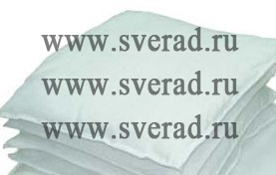
Мат сорбирующий
С-ВЕРАД® Мат
для предупреждения загрязнения рабочих мест. Установка подушки в качестве подстилочного материала в труднодоступные места под подтекающее производственное оборудование, трубы позволит в течение продолжительного времени препятствовать разливу нефтепродуктов до устранения неполадок.
Наполнитель сорбент С-ВЕРАД
размер 50х50х см
упаковка 5шт.
Подушка сорбирующая
для предупреждения загрязнения рабочих мест. Установка подушки в качестве подстилочного материала в труднодоступные места под подтекающее производственное оборудование, трубы позволит в течение продолжительного времени препятствовать разливу нефтепродуктов до устранения неполадок.(отжимается)
размер 40х40 см
упаковка 10 шт .

Slide 8
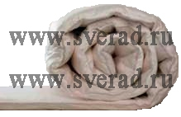
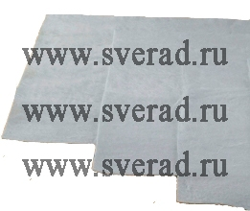
Мат сорбирующий в рулоне
для локализации и поглощения нефтепродуктов и
других водонерастворимых органических соединений
с автодорог с твердым покрытием и прилегающих территорий,
при защите от загрязнения нефтепродуктами локальных участков
береговой полосы водотоков и водоемов, пляжей и отмелей,
портовых и прибрежных сооружений (отжимается).
размер 100 х3000 см
упаковка 1 шт.
Салфетка сорбирующая
для очистки от нефтепродуктов небольших пятен на водной и твердой поверхности, вытирания загрязненных поверхностей (оборудования, спецодежды и т.п.). Являются экологически чистыми, не образуют токсичных соединений в воздушной и водной среде, а также в контакте с другими веществами (отжимаются)
размеры 50х50 , 30x30, 30x40
упаковка 20 шт.

Slide 9
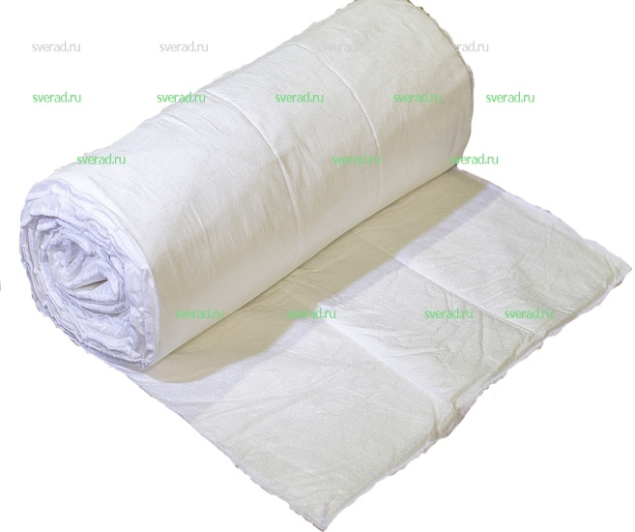
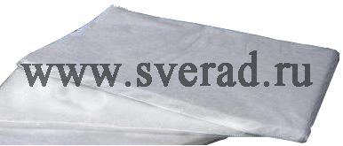
Полотно сорбирующее
для быстрого размещения на поверхности земли и вод при защите от загрязнения нефтепродуктами локальных участков береговой полосы водотоков и водоемов, пляжей и отмелей, портовых и
прибрежных сооружений, с автодорог с твердым покрытием и прилегающих территорий.
ширина 500 мм
Пластина сорбирующая
для сбора нефти и нефтепродуктов на малых площадях водной и твердой поверхностях, а также для устранения технологических разливов при ремонте и обслуживании оборудования, вытирания поверхностей и т.п.
Наиболее эффективны при ликвидации отдельных скоплений нефтепродуктов на небольших площадях.
размер: 700х700х10 мм

Slide 10
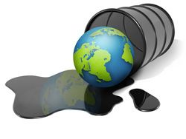
АРТАЛИЯ ПП (ООО) – является единственным производителем сорбирующей продукции торговой марки С-ВЕРАД ® на территории РФ и стран ближнего зарубежья. Все патентные права принадлежат производителю и разработчикам. Тел.: (495) 744-64-73 (4872) 25-15-10 e-mail: sale@sverad.ru сайт: http://www.sverad.ru

